Slide 1
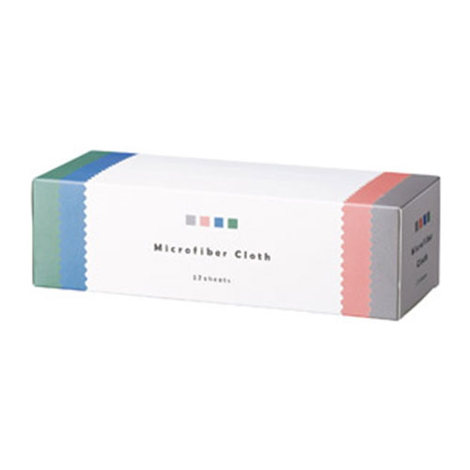


【提案書】
ティッシュみたいなお掃除クロス12枚組
特徴
ティッシュのように使いたいときにサッと取り出せるお掃除クロス12枚組です。キッチン周りはもちろん、テーブルや窓拭き、またメガネ拭きとしても利用可能で非常におすすめです。
納期
納期スペース
仕様
素材：ポリエステル
サイズ：200×200mm
包装：化粧箱
生産国：中国
お見積
お見積りスペース

